Slide 1

OpenPulse：基于时序数据对开源项目、社区的健康度分析
团队名称：OpenPulse
团队成员：杨家辉、庞毅飞

Slide 2
1.设计背景与需求分析
目 录
2.主要功能
3.关键技术点分析
4.应用场景与实际意义

Slide 3
1
设计背景与需求分析

Slide 4

随着信息时代飞速发展，技术迭代加速与数据规模膨胀，推动全球开源协作生态持续壮大。开源项目的数量与社区规模显著增长，为技术创新提供了强大助力。
然而，繁荣背后潜藏着风险：维护停滞、文档缺失或存在高危漏洞的项目，若被不加甄别地引入生产环境，可能引发系统故障或安全事件；而“僵尸项目”（即长期无代码更新、Issue/PR 无人响应、且无明确维护者交接的项目）一旦被深度依赖，更可能导致产品面临安全补丁缺失、构建兼容性断裂、许可证合规风险等严峻挑战，严重时将影响产品的可持续交付与商业信誉。
因此，构建科学的开源项目健康度评估体系，已成为保障软件供应链韧性的关键举措。

Slide 5



目前关于“开源社区健康度分析”的主流开源项目
02
OSS Insight
面向 GitHub 生态的实时洞察平台，虽非传统“健康度评估框架”，但其动态社区行为分析能力极强。
01
CHAOSS
Linux 基金会旗下项目，是目前最权威、最系统的开源社区健康度分析框架与工具集。
03
Criticality Score
由 Open Source Security Foundation（谷歌主导）发起，聚焦项目关键性（Criticality）评估——可视为“健康度 × 影响力”的交叉维度。
05
SOTorrent
从 Stack Overflow 挖掘社区问答质量，辅助评估技术生态健康
04
Bitergia Analytics
GrimoireLab 的主要开发者公司，提供企业级开源社区分析服务。

Slide 6

通过调研上述几款产品发现，它们能够很好的展现一个开源社区，并且在早期预警（包括单点依赖风险、贡献者流失、治理僵化等）具有很好的效果。
但是多数项目都面临着“一刀切”的问题，比如指标过于硬性化，容易因为个别极端数据或者较多的沉默数据造成分析误差。同时数据分析的对象侧重在贡献者本身，缺少对项目下方评论的考察与分析，容易造成结果偏差。

Slide 7
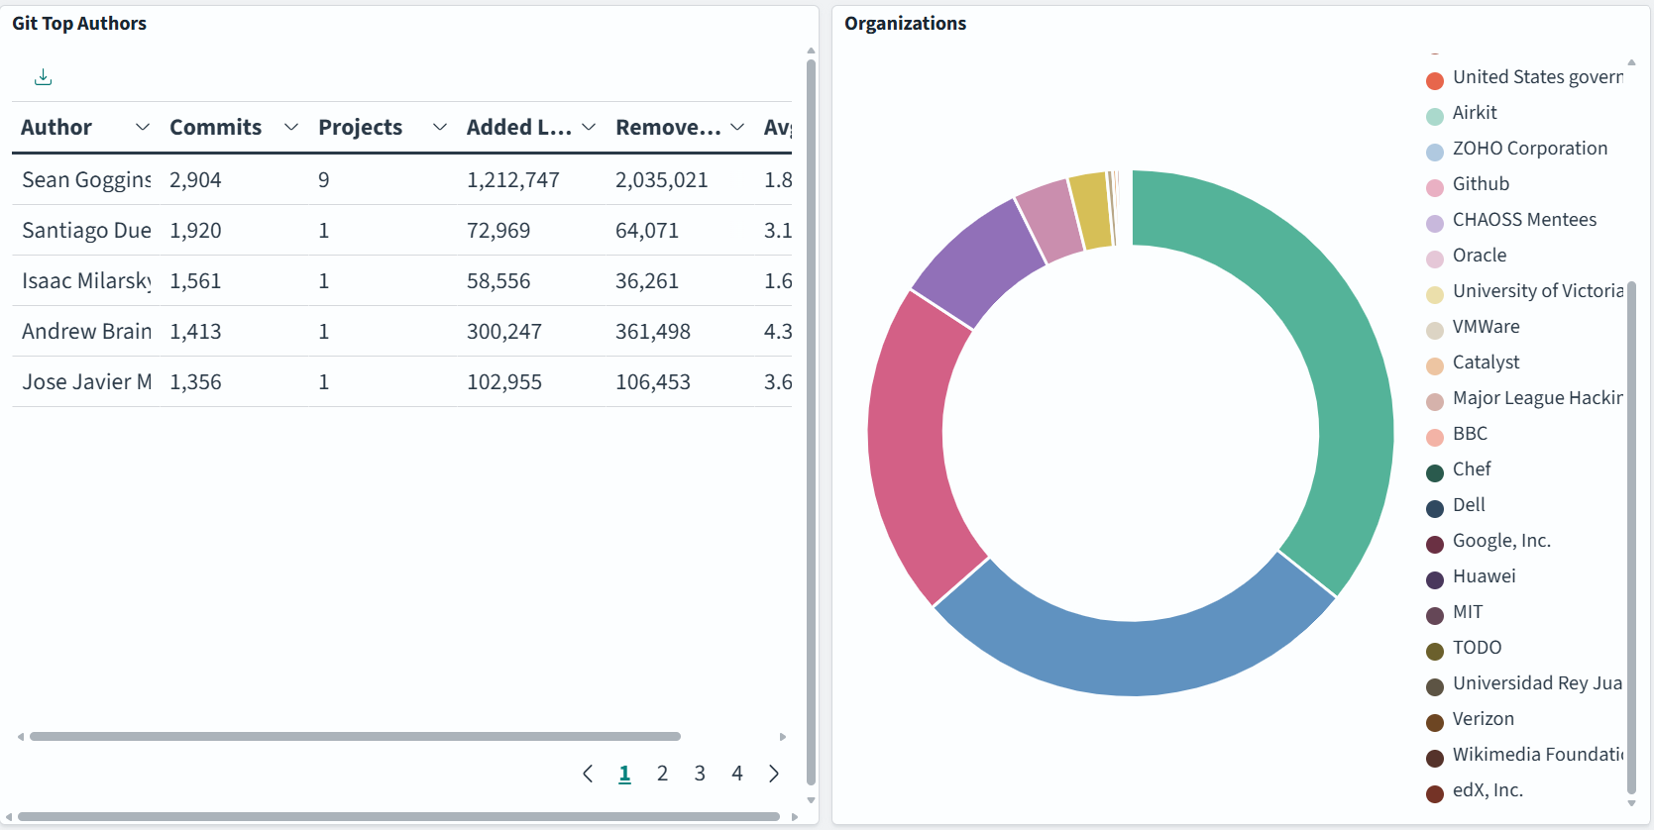
以CHAOSS为例，其仪表盘能够较好地反映高贡献度的创作者、项目的活跃情况，但是也存在低贡献高潜力创作者挖掘程度不够、相近项目对比不明确等问题，与当下流行的AI工具的结合也不够紧密。因此我们尝试创建OpenPulse项目来实际地解决这些困难。
（CHAOSS仪表盘）

Slide 8
2
主要功能

Slide 9


我们希望我们的项目不仅能够对开源项目进行一些指标化的评判，更要尽量避免因为参考对象的单一化导致的评判误差的出现。并且，我们要做的不仅仅是一段时间的数据呈现，更重要的是跟踪这一个仓库的生命周期。呈现出他之前的样貌，并且据此呈现出接下来时间的这个项目是否值得被引用。

Slide 10

进一步地，我们还提供了多维健康度量与3D可视化协作关系，同时根据热度对各个项目进行排名，旨在让用户更好的按需选择自己需要的的项目（图片仅供参考）

Slide 11

同时，我们通过MaxKB来进行多AI赋能的构建。屏幕侧边会出现“AI小助手”对话工具，它们利用先前数据来给仓库拥有者或者社区管理者相应的数据分析与建议（预测数据、评估项目等）（图片仅供参考）

Slide 12

最后，我们还通过数学建模的方式，提供了针对创作者个体的“贡献者画像”，维度可以取代码贡献量、代码审查活跃度、Issue沟通能力、影响力(被连接数)、持久度等等，旨在更好地展示不同创作者的擅长领域，进而应用为开源人才的招聘工具。

Slide 13
3
关键技术点分析

Slide 14
数据分析
数据采集
基于PHAM v2.0 模型对仓库下的评论进行评估并给出相应评分供参考
使用OpenDigger工具
使用网络爬虫获取Github上的数据
01
02
04
03
AI赋能
成果展示
使用DataEase大屏以及Web编程构建前端界面
利用AI智能体进行数据分析，并给出建议

Slide 15
4
应用场景与实际意义

Slide 16
1.提高项目管理与决策的科学性
企业或者尖端开发者在开发大型项目时往往需要使用一些在GitHub上开源的工具，这时往往会产生“相似功能的工具中哪一个质量更高，更适合部署到自己的项目中？”的问题。通过使用OpenPulse的对比模式，企业或者尖端开发者能够清晰地看到自己应该选择哪个工具，同时也极大程度地避免了因开源工具出现问题导致项目维护出现阻碍。

Slide 17
2.挖掘创作人才
传统的健康分析系统往往会依据贡献度对创作者进行评估，往往会忽视那些低贡献度但是高效率的那些创作者。通过OpenPulse的多Agent联合协作中的AI，用户可以发掘那些低调的高效创作者，进而邀请他们一同开发项目，起到事半功倍的效果。

Slide 18
3.推动开源社区生态可持续发展
通过数据的可视化，用户可以自由选取他们所信赖的开源工具，好的工具会被保留下来并被不断使用，而那些有漏洞的、“僵尸化”的开源工具则逐渐会被淘汰掉。这种“优胜劣汰”的策略会不断提高社区中开源工具的优质率，“净化”社区生态，最终能够推动开源社区实现可持续发展。

Slide 19
5
作品展示

Slide 20
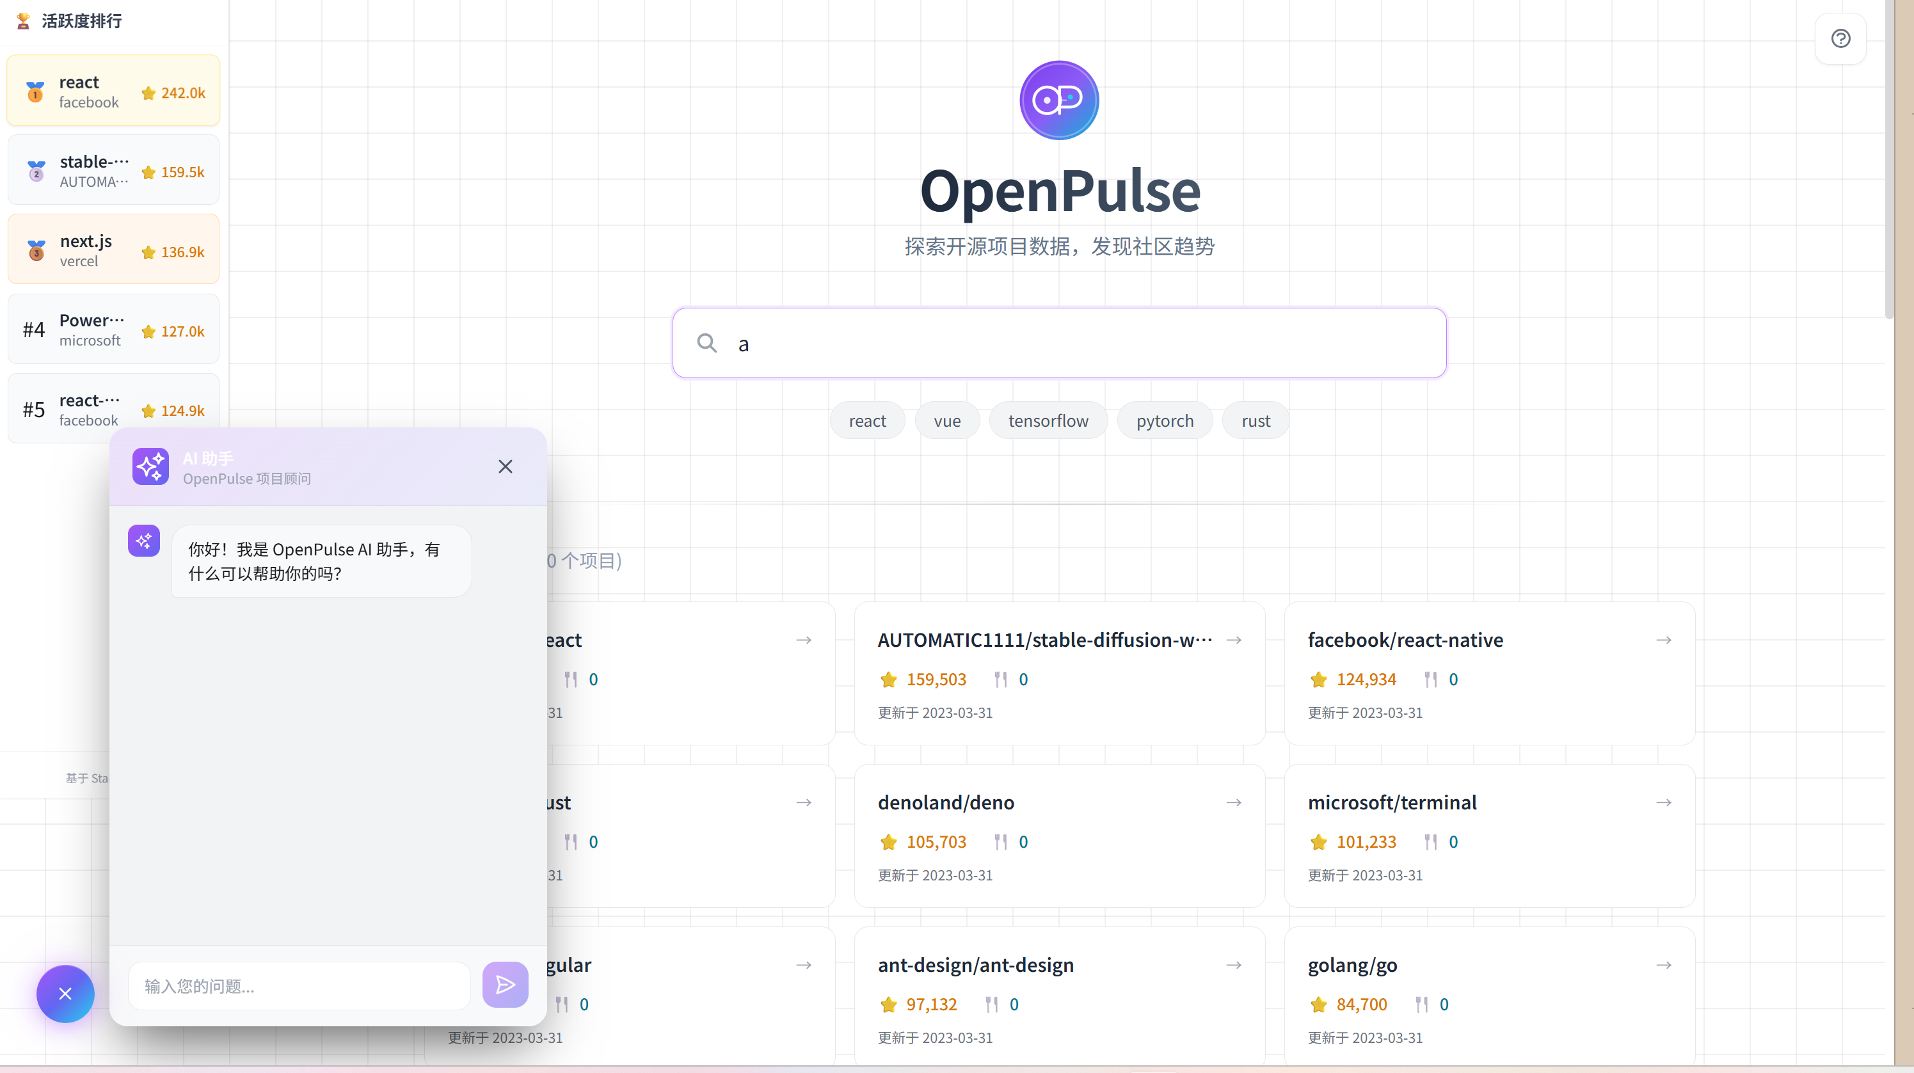
搜索界面与智能体

Slide 21
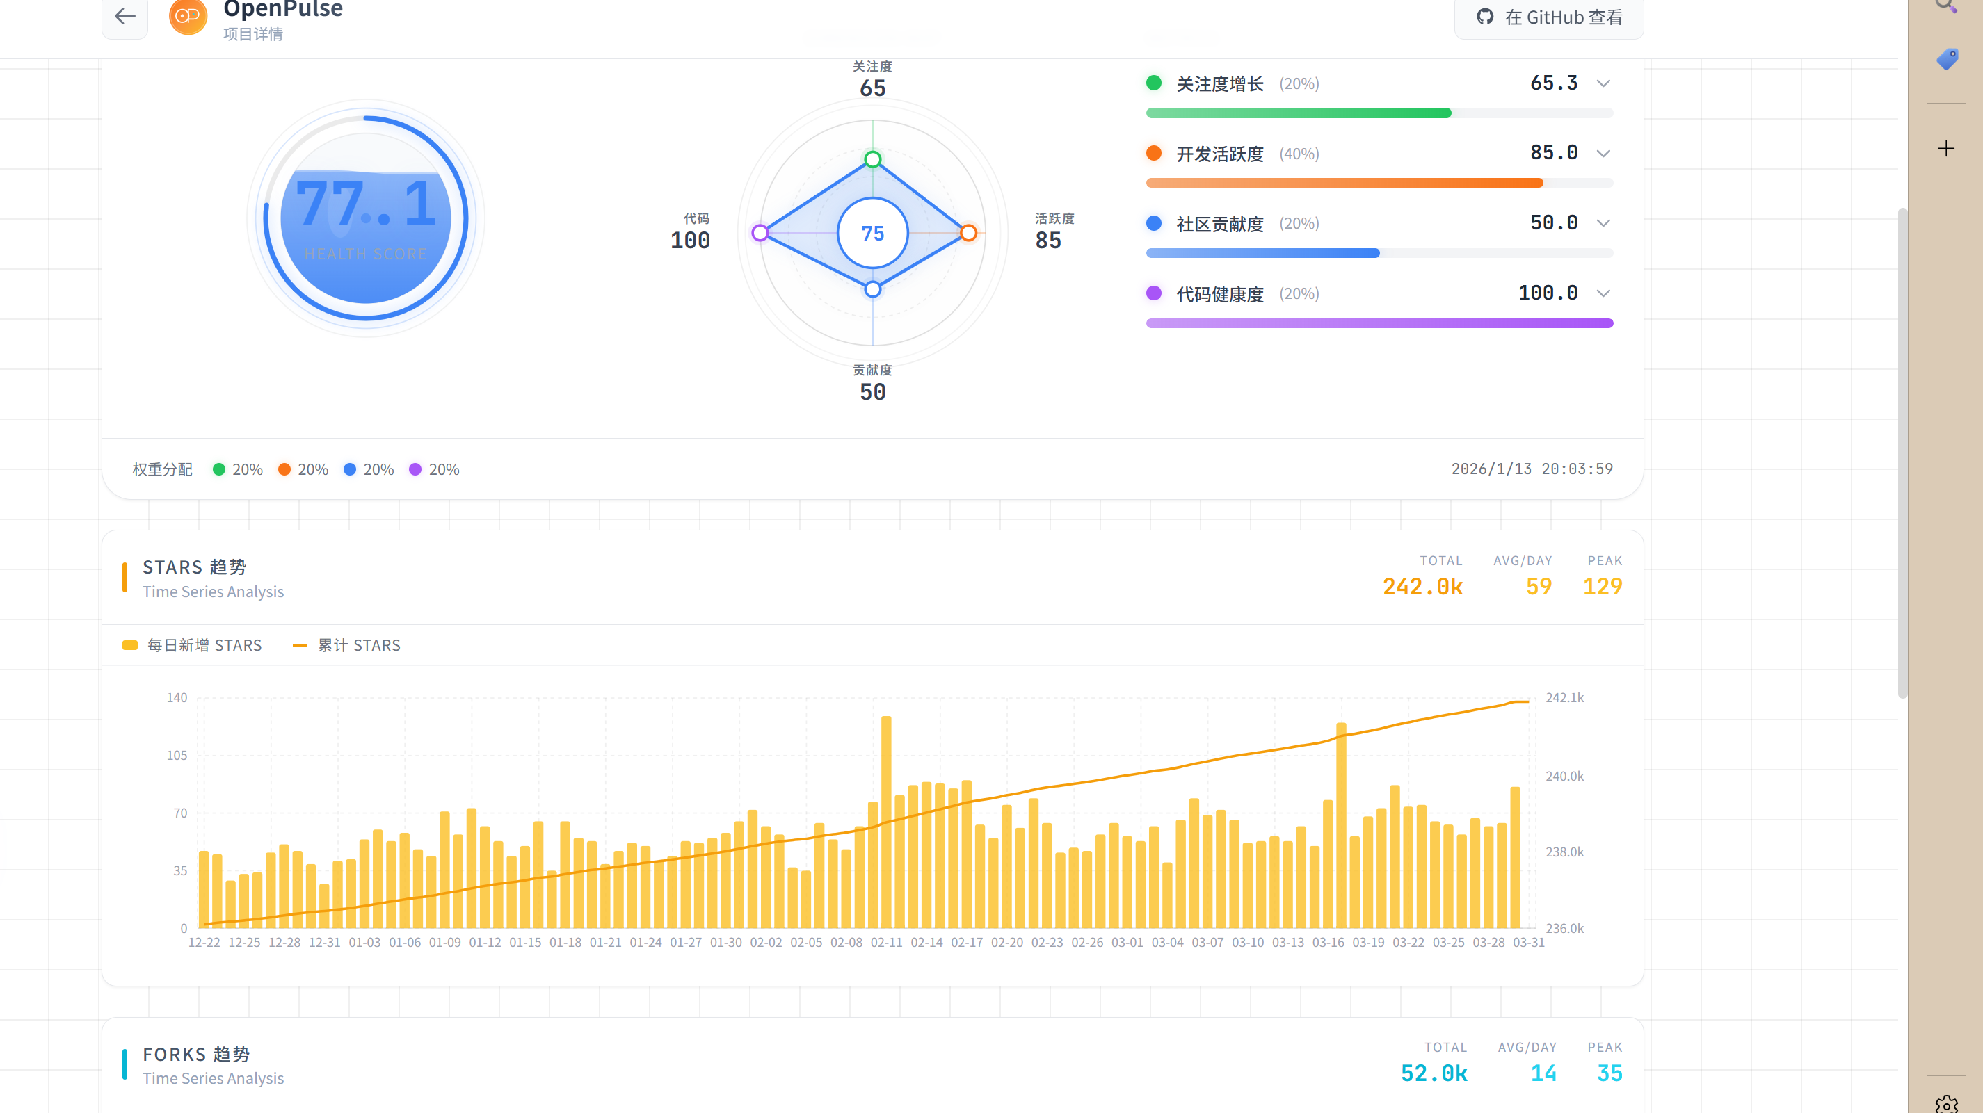
项目概况分析与趋势统计图

Slide 22
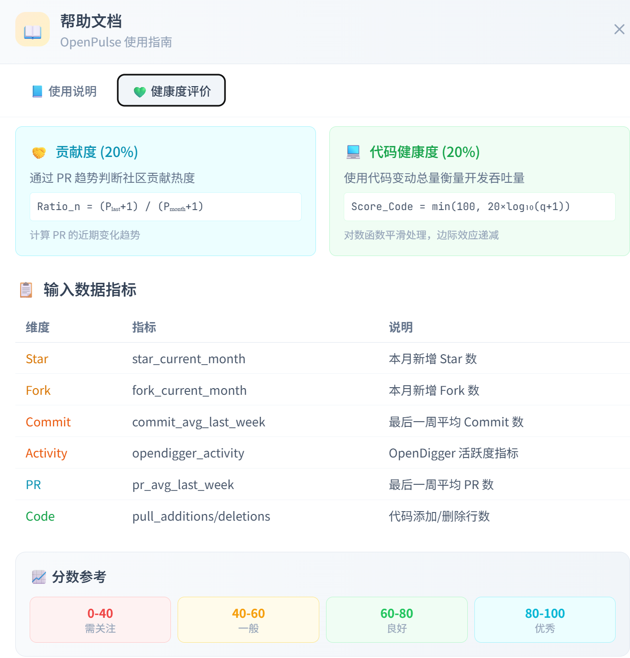
健 康 度 评 价 报 告

Slide 23
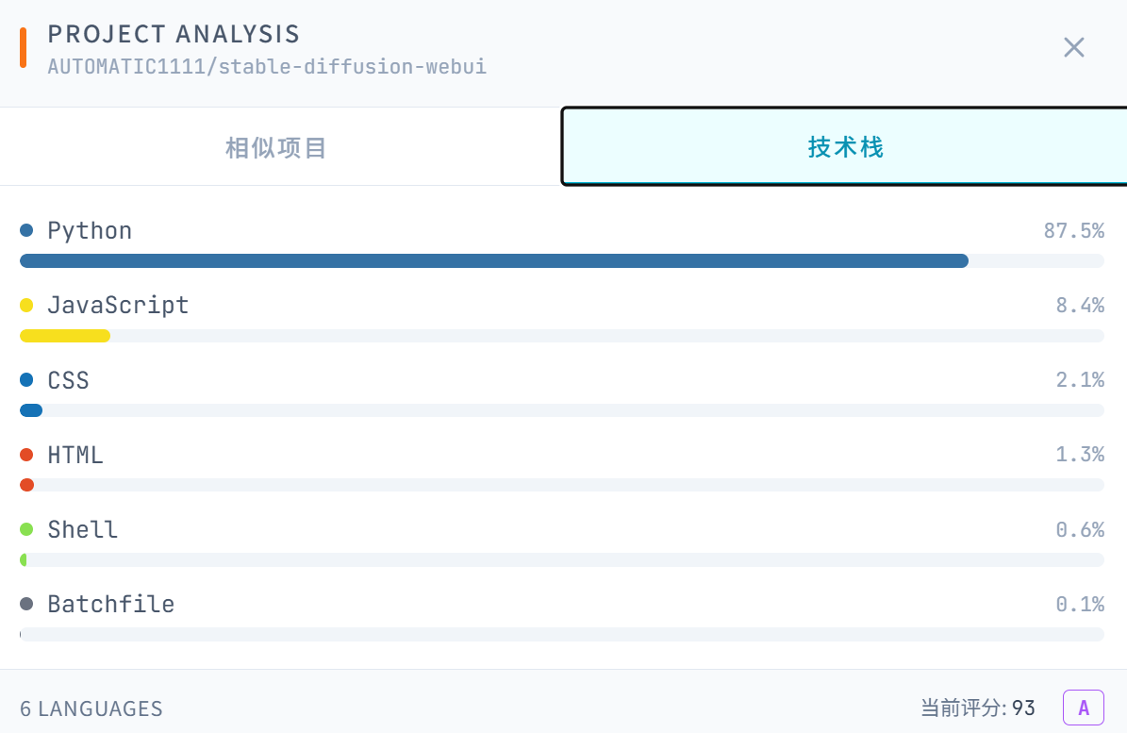
技术栈分析

Slide 24
GitHub仓库地址：
Robert4063/OpenPulse

Slide 25
感谢大家
团队名称：OpenPulse
团队成员：杨家辉、庞毅飞

